Slide 1
BasicInfo kurzus
Egyetemi hallgatók vezetésével
Hétfőnként 16:00-tól a 18-as teremben

Slide 2

Szoftvertesztelés
Verziókezelés
Szoftvertechnológia
Gyakorlati feladatok
Cloud computing
C/C++
Algoritmuselmélet
Informatikai infrastruktúra
Objektumorientált fejlesztés
Ipari alkalmazások
Imperatív és deklaratív szemléletmódok
Számítógépes grafika
Szoftverarchitektúrák
Operációs rendszerek

Slide 3
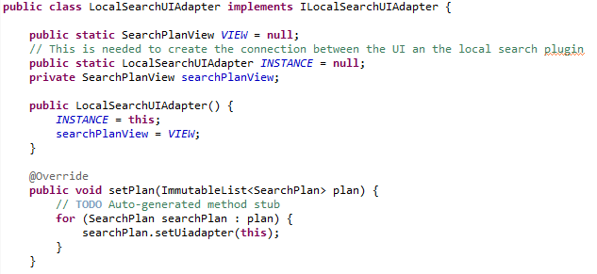

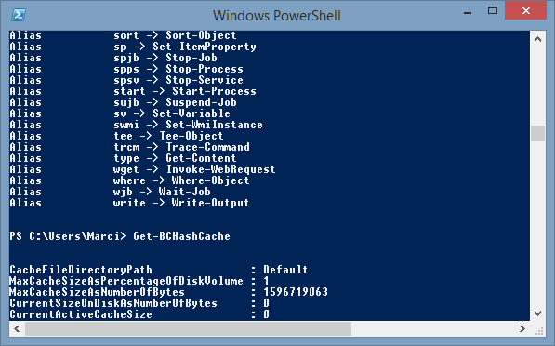

Információk, jelentkezés
Varga Dávid
aerocruiser@gmail.com
Búr Márton
marton.bur@gmail.com
Notes:
Menő képek:
* raytrace
* helikopter
* áramkör (TODO)

